Slide 1
Project 11286: Toegangsbeheer Fase 1
RWZI’s en Gemalen.
Marktontmoeting
10 juni 2026

Slide 2
Opening door Jolanda Breurer (directeur)

Slide 3

AGENDA
  10.30u – 10.40u: Opening J. Breuer (WL)
  10.40u – 10.45u: Agenda M. van Ierssel (WL)
  10.45u – 10.50u: Voorstellen team WL en proces P. Caelen (WL) en L. van Beurden (Pro 10)
  10.50u – 11.00u: Doelstelling van project J. Klunder (Sec. Advies Groep)
            P. Caelen (WL)
  11.00u – 11.10u: Toelichting kernvragen L. van Beurden (Pro-10)
  11.10u – 12.00u: Uitwerking kernvragen Allen
  12.00u – 12.20u: Plenaire terugkoppeling Begeleiders subgroepen
  12.20u – 12.50u: Lunch
  12.50u – 13.00u: Wrap up en vervolg L. van Beurden
  13.00u : Afsluiting M. van Ierssel

Slide 4
Voorstellen team WL door Peter Caelen
Peter Caelen (WL)
Jan Klunder (Security adviesgroep)
Julia Kharchenko (WL)
Stefan van der Linden (WL)
Loek van Beurden (Pro 10)

Slide 5
Toelichting proces door Loek van Beurden
Geen rechten aan deelname te ontlenen
Alle input mag WL gebruiken voor strategievorming
Aan antwoorden op vragen geen rechten te ontlenen
Volgt kort verslag wat aan deelnemers wordt verstrekt en als bijlage wordt gevoegd bij aanbestedingsstukken
Een schriftelijke consultatieronde wordt overwogen

Slide 6
Doelstelling project door Peter Caelen en Jan Klunder

Slide 7
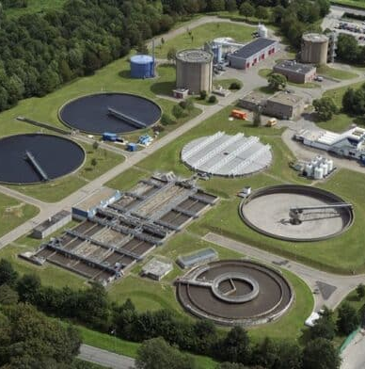

WL Project 11286: Toegangsbeheer Fase 1, rwzi’s en gemalen.
      Het Waterschap Limburg wil als aangewezen kritieke entiteit voldoen aan de zorgplicht en de weerbaarheid vergroten zoals geformuleerd in de Wwke.
      Het Waterschap Limburg wil zijn proces zo goed mogelijk beschermen tegen allerlei dreigingen (terrorisme, sabotage, misdrijven..)

Slide 8
WL Project 11286: Toegangsbeheer Fase 1, rwzi’s en gemalen.
    Omvang van de scope fase 1:
  Het voorzien in, implementeren (en programmeren) van bouwkundige- en elektronische beveiligingsmaatregelen op RWZI's en gemalen conform het beveiligingsconcept om te voldoen aan geldende wet- en regelgeving en richtlijnen .
  Het amoveren van huidige beveiligingssystemen en daartoe behorende componenten en het duurzaam afvoeren en verwerken van vrijkomende materialen.
  De beveiligingssystemen dienen toekomstbestendig te zijn, modulair en uitbreidbaar te worden ontworpen zodat het mogelijk is in te spelen op veranderende wet- en regelgeving en innovaties.
  De ombouwfase naar de nieuwe situatie dient doelmatig (kosten efficiënt) en zo kort mogelijk te zijn om overlast en verstoring van de werkprocessen te minimaliseren. Tijdens de ombouw dient de beveiliging van de locaties gewaarborgd te zijn.
  Na de ombouwfase is de leverancier verantwoordelijk voor de beschikbaarheid en werking van het beveiligingssysteem waartoe hij passende maatregelen treft o.a. in termen van het bewaken van de beschikbaarheid, het uitvoeren van preventief en correctief onderhoud, het doorvoeren van up dates en upgrades aan het systeem.

Slide 9
Fase 2 (buiten scope)
<invullen>

Slide 10
WL Project 11286: Toegangsbeheer Fase 1, rwzi’s en gemalen.
Maatregelen
Organisatie
Gedrag
Response
Bedrijfsalarmcentrale
Particuliere Alarmcentrale
Autorisatiematrix
Operationeel beheer
Onderhoud
Bouwkundige maatregelen
Toegangsregulering
Detectiesystemen
Communicatiesystemen
Observatiesystemen
Awareness programma
omgang met veranderende werkwijze
Herkennen van ongewenst gedrag

Slide 11
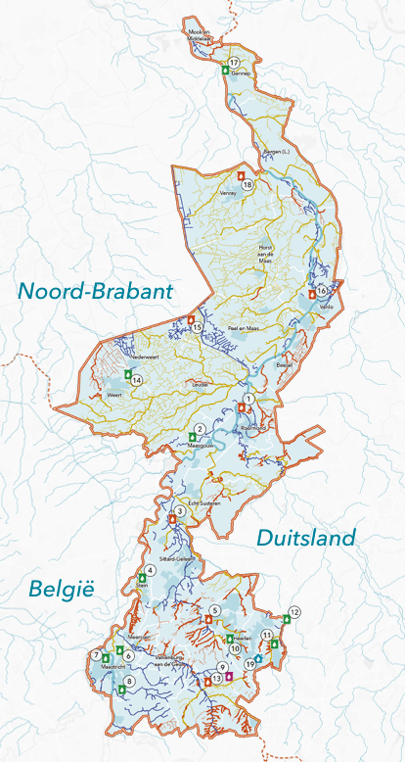
WL Project 11286: Toegangsbeheer Fase 1, rwzi’s en gemalen.
    Speelveld:
        17 Rioolwaterzuiveringsinstallaties
        Xxx Riool Gemalen
        Verspreid over geheel Limburg
        Ombouwscenario
        Watersystemen.

Slide 12
Toelichting kernvragen door Loek van Beurden
Doel: beeld krijgen hoe de markt tegen aantal vragen / dilemma’s van WL aankijkt zodat WL tot een inkoopstrategie kan komen om de scope rond fysieke beveiliging te realiseren
Aanpak: Drie subgroepen gaan met aantal kernvragen aan de slag. Per subgroep een voorzitter die op basis van interactie met deelnemers info verzamelt, deze vastlegt en tijdens de plenaire sessie terugkoppelt aan de zaal.
U zit in subgroep als vermeld op de vragenlijst die u op uw stoel heeft gevonden.

Slide 13
Toelichting vragen/context subgroep 1
Eén opdracht versus afzonderlijke opdrachten / percelen
De scope is breed. De keuze die voorligt is:
  Hele scope in 1 opdracht
  Hele scope splitsen in verschillende opdrachten (welke?) en die via losse aanbestedingen contracteren
  Hele scope verdelen naar percelen en die als één aanbesteding wegzetten (welke percelen).

Slide 14
Toelichting vragen/context subgroep 1
Eén opdracht versus afzonderlijke opdrachten / percelen
Welke scenario’s, welke onderdelen samenvoegen in één opdracht en welke juist niet. Voor- en nadelen.
Hoe gaan we om met beheer en onderhoud, en response bij calamiteiten? Taakverdeling intern / exterm?
Kansen / risico’s / maatregelen / tips

Slide 15
Toelichting vragen/context subgroep 2
Volgordelijkheid uitvoering / aanbestedingen
1. Toegangscontrole- en registratiesysteem terreinen RWZI’s:
  toegangscontrole;
  aanwezigheidsregistratie;
  intercoms;
  camera’s;
  kentekenherkenning;
  slagbomen.
2. Bezoekers aanmeld- en registratiesysteem.
3. Beveiligen van objecten en ruimten volgens uniforme WL beveiligingsklasse-indeling:
  bouwkundige beveiliging (o.a. hang- en sluitwerk);
  inbraaksignalering;
  toegangscontrole;
  camera’s;
  hekwerk

Slide 16
4. Vervangen van het huidige sluitsysteem en sleutelkastensysteem
5. Implementatie van centrale beveiligingssystemen en een security management systeem (software) tbv beheren en bedienen van de beveiligingssystemen op locaties.
6. Infrastructuur en ICT voorzieningen (soft en hardware zoals communicators) tbv beveiligingssystemen.
7. Het (duurzaam) demonteren en afvoeren (en verwerken) van oude beveiligingsmaatregelen, installaties, beveiligingssystemen, of delen hiervan.
8. Zorgen voor werking en instandhouding van gerealiseerde beveiligingsmaatregelen, beveiligingssystemen en software (waaronder de (remote) database) gedurende min. 10 jaar en uitvoeren van keuringen, preventief en correctief onderhoud en doorvoeren van updates, upgrades en innovaties. (na) leveren van hardware, het verlenen van service en helpdesksupport.
Kansen / risico’s / Maatregelen / Tips

Slide 17
Toelichting vragen/context subgroep 3
Samenwerking- en contractvormen
1. Hoofdvorm
  Integrale opdracht voor ontwerp, realisatie en beheer
  ROK
    aantal ROK’s / scope
    aantal leveranciers per ROK
    hoe nadere opdrachten te verlenen
  Bouwteam
    combinatie bouwteam, aanneming, dienstverlening?
    Bouwteam per perceel / opdracht / type locatie
  Losse opdrachten / aannemingsovereenkomsten (welke)

Slide 18
2. Hoe realisatie organiseren
  Per locatie
  Cluster van locaties
  Organisatiebreed één implementatie
  Per discipline
3. Percelen / losse opdrachten
  Geen indeling
  Per regio
  Per discipline
  Type locatie / risico profiel
4. Kansen / risico’s / maatregelen / tips

Slide 19
Verdeling subgroepen door Loek van Beurden
U zit in de subgroep als vermeld op vragenlijst op uw stoel
  Subgroep 1 blijft in deze zaal o.l.v. Peter Caelen
  Subgroep 2 gaat met Loek van Beurden mee
  Subgroep 3 gaat met Stefan van der Linden mee
  Om 11.55 terug. Om 12.00 plenaire terugkoppeling door gespreksleiders

Slide 20
Plenaire terugkoppeling
subgroep 1 (Peter / Jan)
Eén opdracht versus afzonderlijke opdrachten / percelen
subgroep 2 (Loek / Vincent)
Volgordelijkheid uitvoering / aanbestedingen
subgroep 3 (Stefan / Julia)
Samenwerking- en contractvormen

Slide 21
Pauze
12.20 u -12.50 u

Slide 22
Toelichting vervolg door Loek van Beurden
Nog reacties op plenaire terugkoppeling
Intern verslag en extern verslag
Voorlopige strategie ontwikkeling
Marktconsultatie schriftelijk
Definitieve strategie ontwikkeling
Publicaties / uitnodigingen tot doen inschrijvingen

Slide 23
Afsluiting

